Slide 1
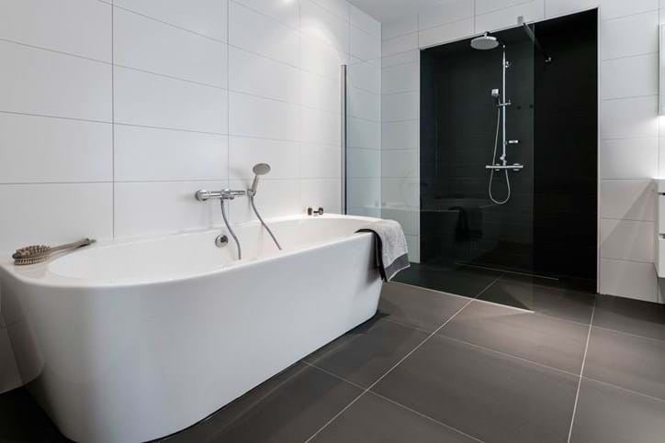
Hoofdstuk 7: kennismaken met Sanitairtechniek

Slide 2
Afvoeren van vervuild water
Reinigen van vervuild water
Het mechanische zuivergedeelte
Het biologische zuiveringsgedeelte
Rioleringsstelsel

Slide 3
Vragen
? ? ?
?
?

Slide 4
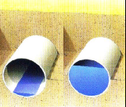
Water in leidingen
Volumestroom
Vullingsgraad
Afschot

Slide 5
Sanitaire installaties in huis

Slide 6
Voorschriften en richtlijnen
NEN3215
NTR 3216
ISSO 70-serie
Bouwbesluit

Slide 7
Vragen

Slide 8
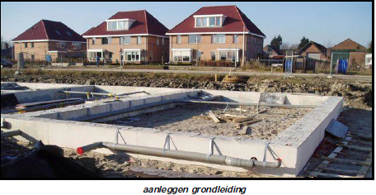
Sanitaire leidingen
Grondleiding
Standleiding
Ontspanningsleiding
Verzamelleiding
Aansluitleiding
Verzamelleiding
Hemelwaterafvoer

Slide 10
Leidingmaterialen
PVC (polyvinylchloride)
PE (polyetheen)
PP (polypropeen)
Sml (mofloos gietijzer)

Slide 11
Sanitaire toestellen
Closetpot
Urinoir
Wastafel

Slide 12
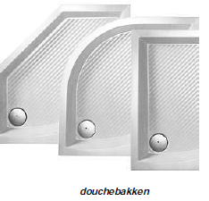
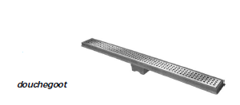
Sanitaire toestellen
Handwasbakje
Douche
Bad
Bidet

Slide 13
Sanitaire toestellen
Wasmachine
Vaatwasmachine
Gootsteen
Uitstortgootsteen

Slide 14
Stankafsluiters

Slide 15
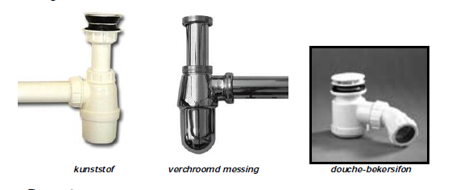
Bekersifon
Buissifon

Slide 16
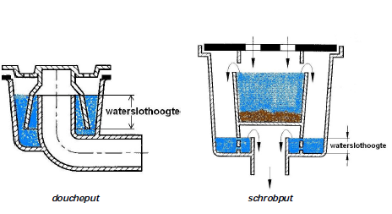
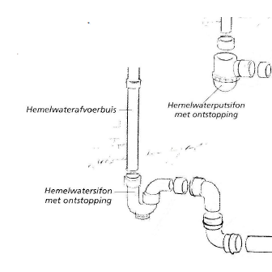
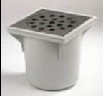
Vloerput
Hemelwatersifon

Slide 17
Vragen

